Slide 1
DLHLP - HW1
End-to-end Speech Recognition
TA: 莊永松、柯上優 dlhlp.ta@gmail.com

Slide 2

Seq2Seq attention-based ASR
Cross Entropy Loss
今
天
天
氣
好
</s>
Attention
<s>
今
天
天
氣
好

Slide 3
Joint CTC-attention based ASR
CTC Loss
Cross Entropy Loss
今
今
_
天
_
天
氣
_
好
今
天
天
氣
好
</s>
<s>
今
天
天
氣
好

Slide 4
RNN-LM (for re-scoring)
Cross Entropy Loss
今
天
天
氣
好
</s>
X
without any condition
<s>
今
天
天
氣
好

Slide 5

Dataset
🗣
To make HW1 easier...
We use a small 10-hours Mandarin Chinese audio corpus
All from a single speaker (no speaker varient problem)
We transform text to ㄅㄆㄇㄈ to make vocabulary size smaller and help the model to converge faster
You would not need to train a “real-world” ASR model
About 2~4 hours to converge on K80, while real-world ASR may need weeks to converge

Slide 6
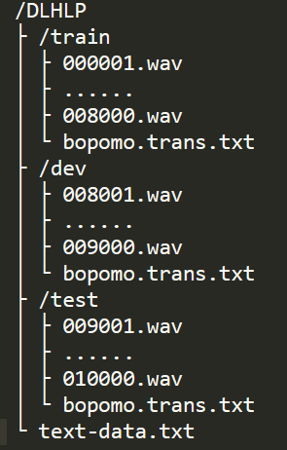
Download Data
Download Data(2.88G)
https://drive.google.com/file/d/1BPR3IfAEOFOQzsU4vDs2fezDyEsU7bvQ/view?usp=sharing
train: 8000, dev: 1000, test: 1000
the transcript file in testing set is not removed for convenience, but all the answer is replaced with ㄅㄆㄇㄈ...
Hint: In Linux, use bash get_dataset.sh https://github.com/DLHLP2020/hw1-speech-recognition/blob/master/get_dataset.sh

Slide 7
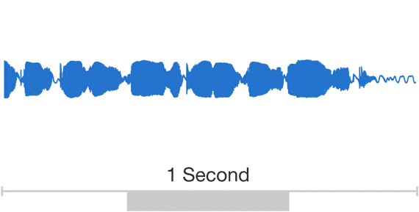
Extract features from audio file w/ torchaudio
Step 1. Load WAV File
waveform, sample_freq = torchaudio.load("000001.wav") waveform.shape: (1, 116400) sample_freq: 48000

Slide 8
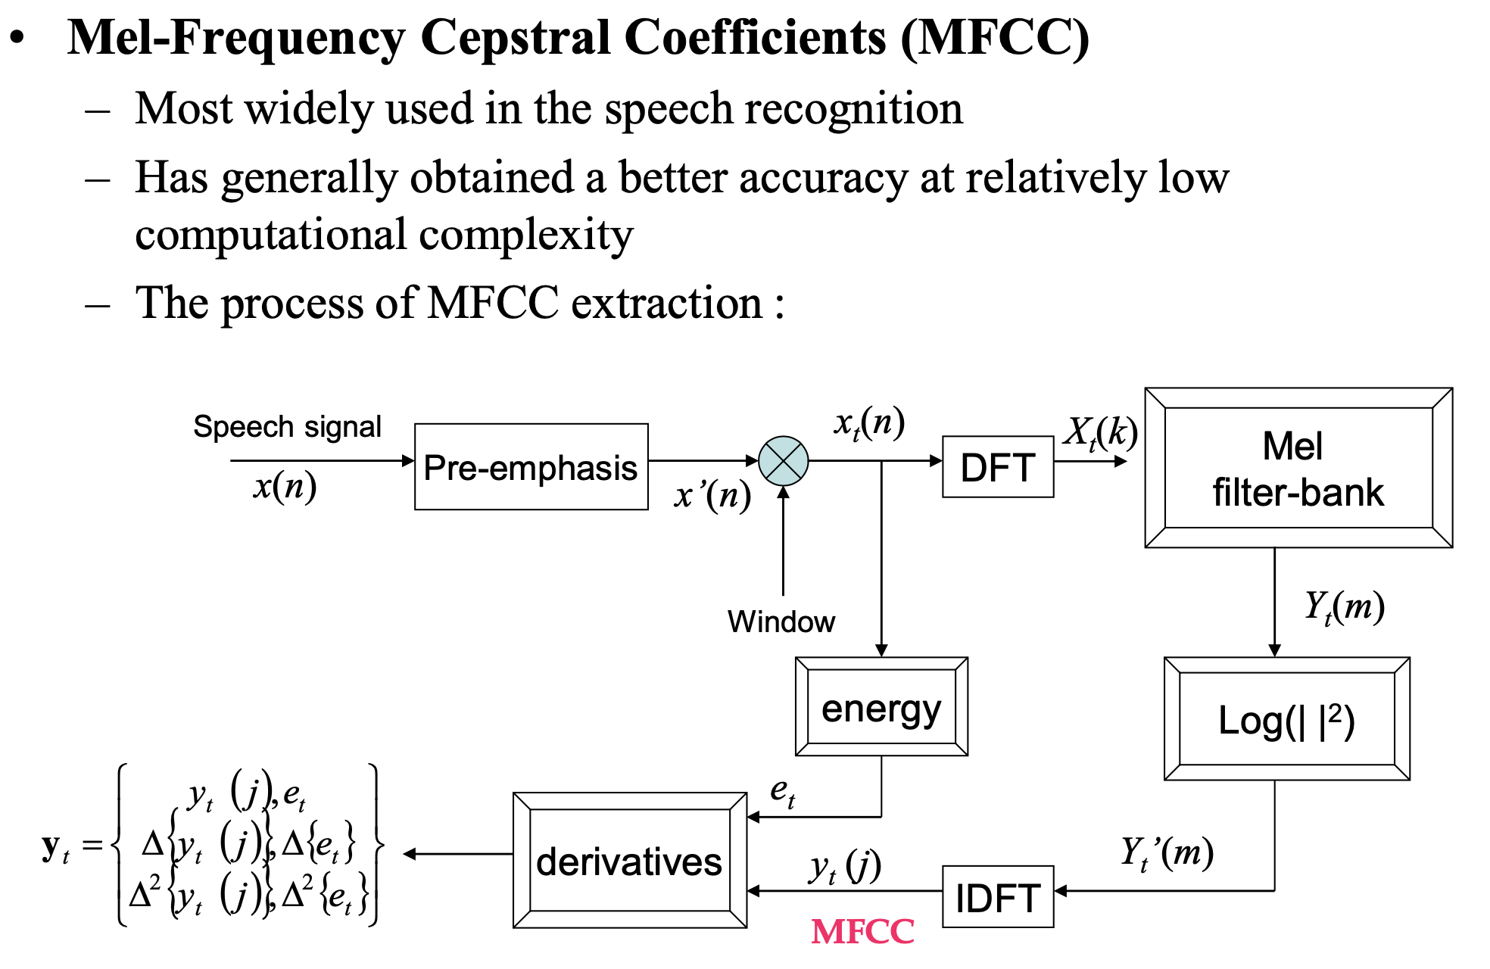
Step 2. Get fbank or MFCC from waveform
fbank
DSP Lecture 7: https://speech.ee.ntu.edu.tw/DSP2019Autumn/Slides/7.0.pptx

Slide 9
Step 2. Get Fbank or MFCC from waveform
MFCC feature = torchaudio.compliance.kaldi.mfcc(waveform, sample_frequency=sample_freq)
feature.shape: (241, 13)
Fbank feature = torchaudio.compliance.kaldi.fbank(waveform, sample_frequency=sample_freq, num_mel_bins=40) feature.shape: (241, 40)

Slide 10
241
241
feature
13
feature
39
d1
Step 3. Add Deltas
d1 = torchaudio.functional.compute_deltas(feature) d2 = torchaudio.functional.compute_deltas(d1) feature = torch.cat([feature, d1, d2], dim=-1) feature.shape: (241, 39) or (241, 120)
d2
241
1
1
Step 4. CMVN (Normalization)
eps = 1e-10 mean = feature.mean(0, keepdim=True) std = feature.std(0, keepdim=True) feature = (feature - mean) / (std + eps)
feature
39
39
mean
std

Slide 11
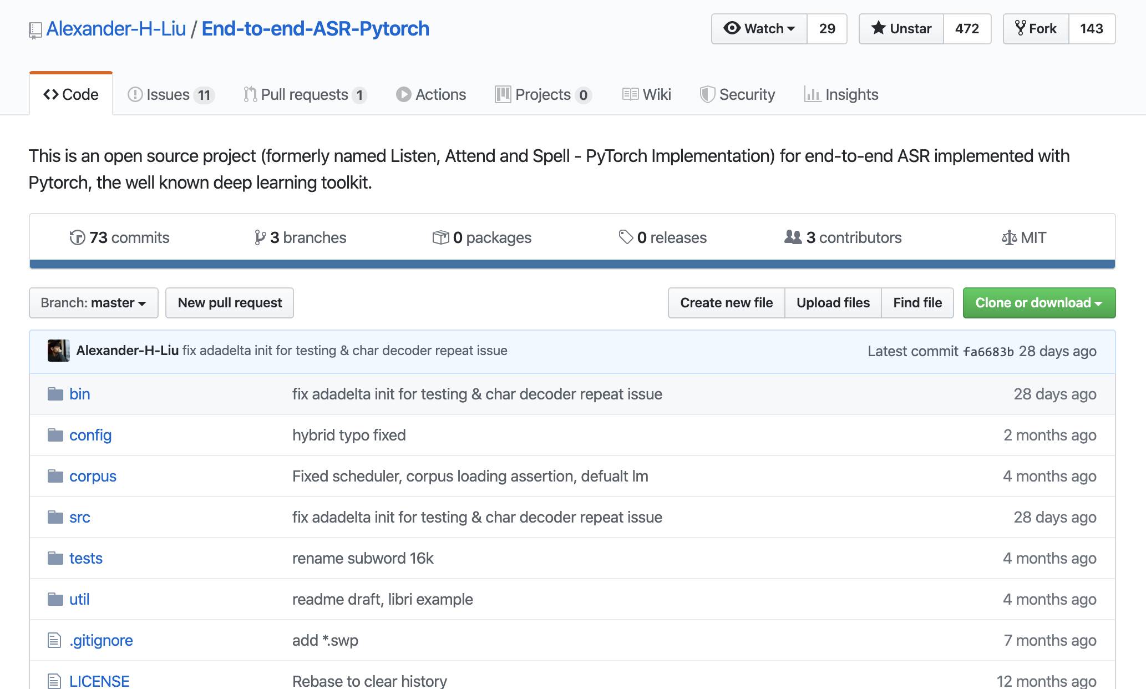
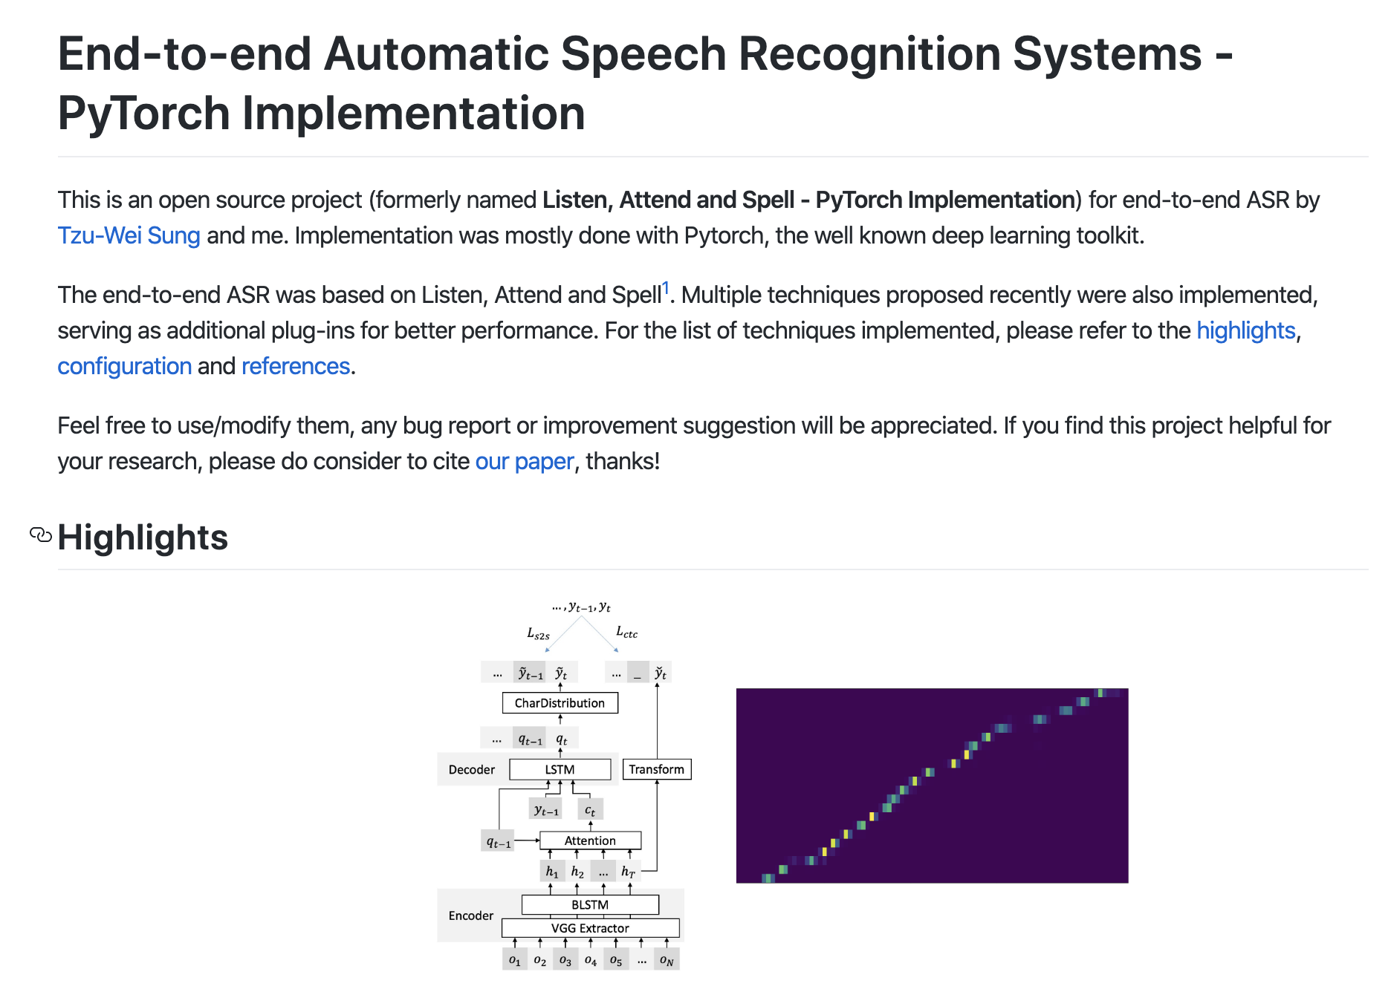
Sample code (strongly recommended)
https://github.com/Alexander-H-Liu/End-to-end-ASR-Pytorch A completed & stable ASR implementation (Thanks to 劉浩然學長!) Please read README before using it!

Slide 12
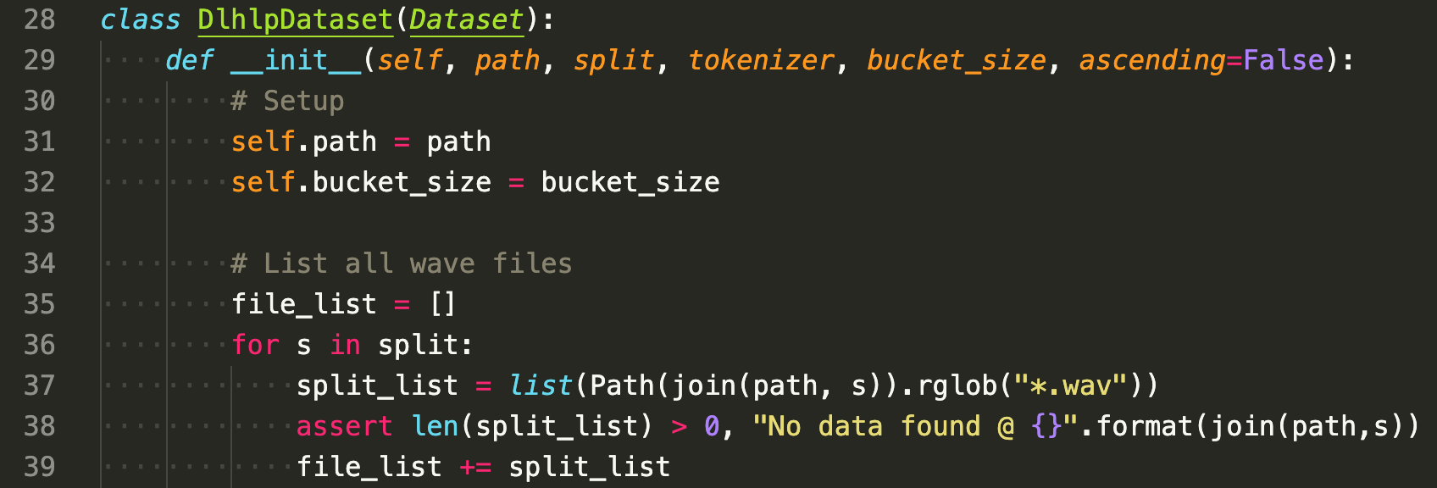
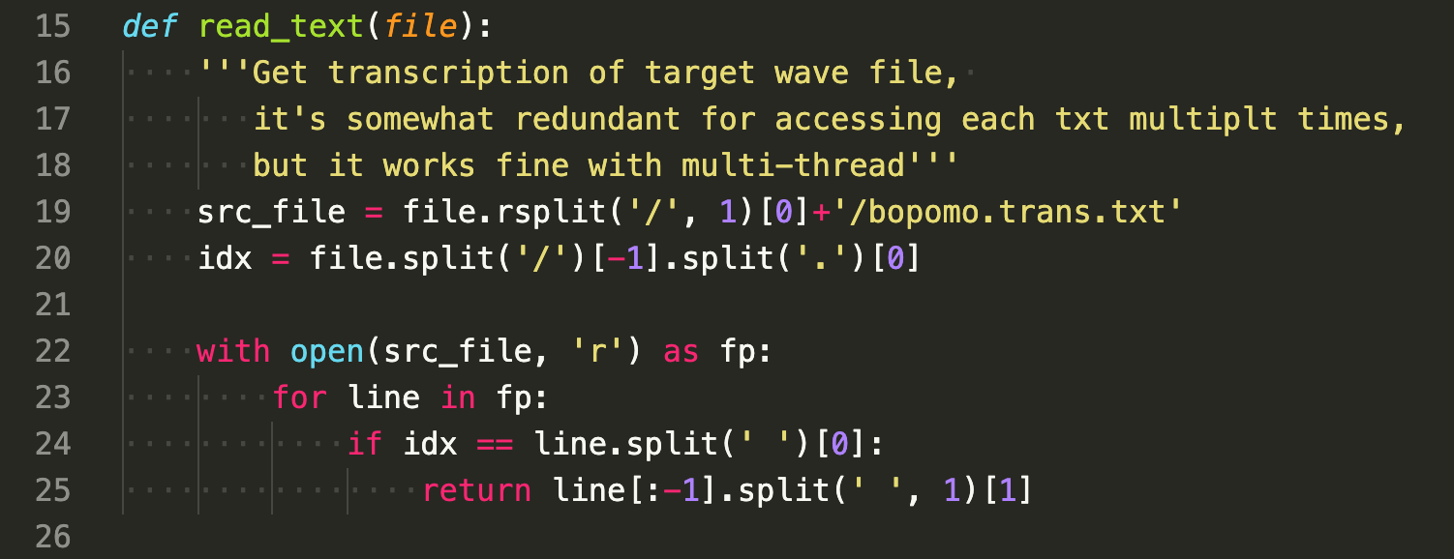
TODO: Add new Dataset
See the example corpus/librispeech.py
Create a copy corpus/dlhlp.py. Replace all “Libri” to “Dlhlp” in the file.
open each *.flac files → open each *.wav files
def read_text()
origin: src_file = '-'.join(file.split('-')[:-1])+'.trans.txt'
ours: src_file = file.rsplit('/', 1)[0]+'/bopomo.trans.txt'
Base on the format of our dataset

Slide 13
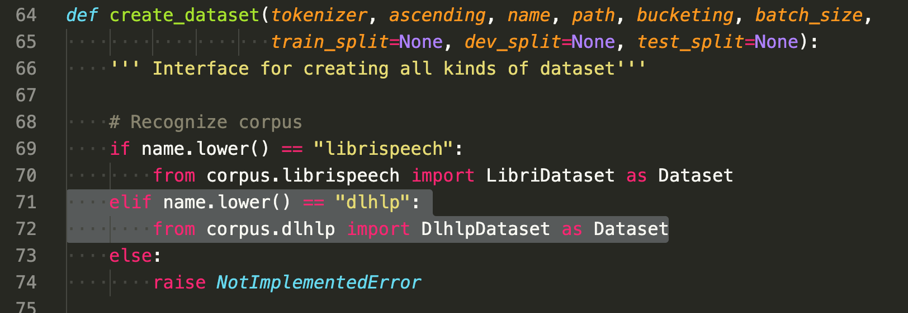
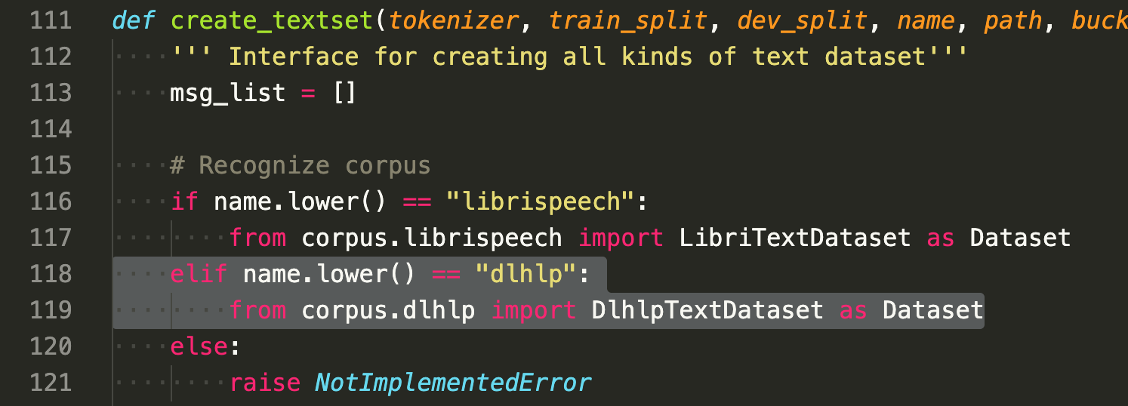
TODO: Import new Dataset
In the src/data.py
def create_dataset
def create_textset

Slide 14
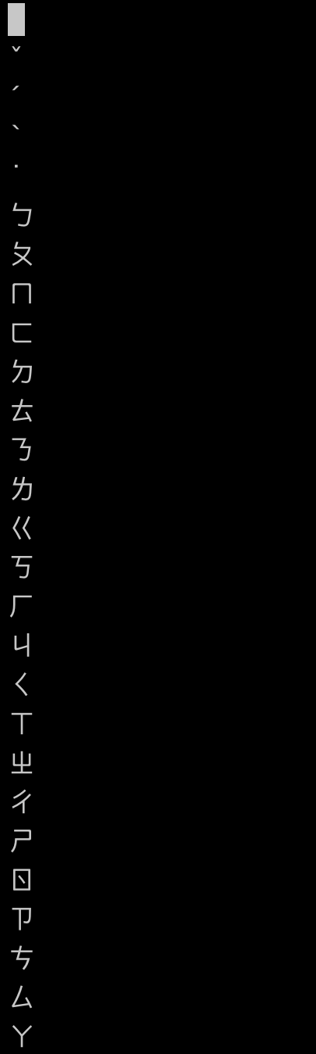
TODO: Prepare vocab-count file
$ python util/generate_vocab_file.py --input_file <input_text_file> --mode character --output_file <output_vocab_file>
we provide “text-data.txt” in the dataset as input_text file.
Notes:
python3 util/generate_vocab_file.py --input_file data/DLHLP/text-data.txt --mode character --output_file bopomo_vocab_file

Slide 15
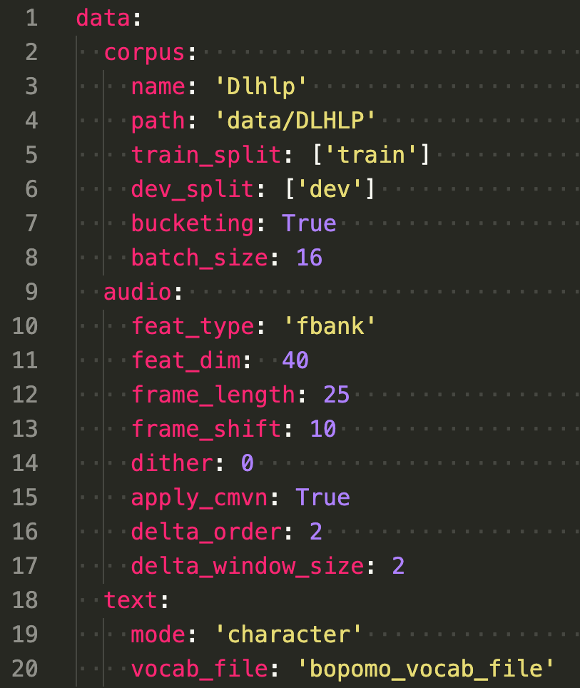
TODO: Write your own config file (1/3)
See example config/libri/asr_example.yaml
Create copys as you want to train a new model (e.g. asr_dlhlp.yaml)
path: where you unzip the data (e.g. ‘data/DLHLP’)
train/dev_split: dir name for train/dev under ‘path’
audio feature setting: follow the original setting
mode: ‘character’
vocab_file: the vocab file your have prepared

Slide 16
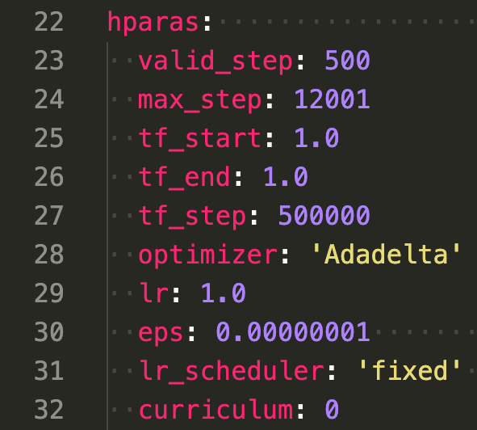
TODO: Write your own config file (2/3)
Training Hyperparams
set valid_step to 500 (step for one epoch)
max_step: 12k step is enough actually
teather forcing: always use it => tf_start: 1.0, tf_end:1.0
optimizer and lr and eps: just follow the original settings

Slide 17
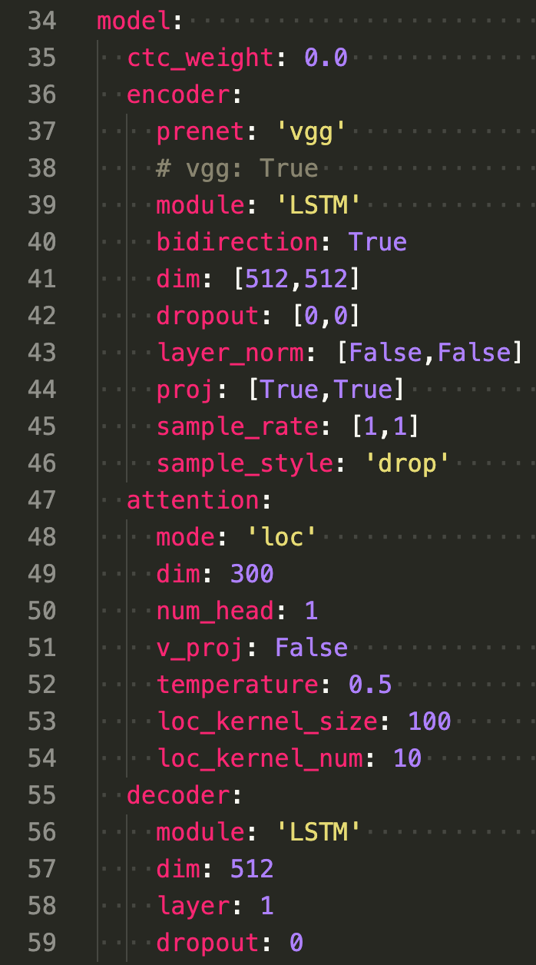
TODO: Write your own config file (3/3)
Model Architecture:
A thinner model (1~2 layer LSTM) is enough
ctc_weight:
set to 0.0 to train seq2seq without CTC
set between 0.0~1.0 to jointly optimize for CTC + seq2seq
Other settings: just follow the original settings

Slide 18
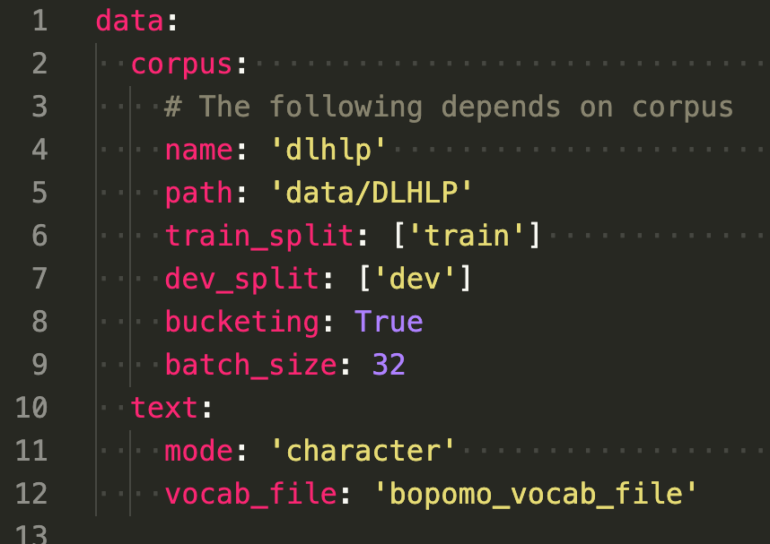
TODO: Write your own config file for LM
See example config/libri/lm_example.yaml
Need to modify:
path
train/dev_spit
vocab_file
You can also prepare your own ㄅㄆㄇㄈcorpus much larger than training set!
just replace [‘train’] with [‘xxx.txt’] where xxx.txt is your collected corpus

Slide 19
Train model!
ASR: $ python3 main.py --config config/dlhlp/asr_dlhlp.yaml
LM: $ python3 main.py --config config/dlhlp/lm_dlhlp.yaml --lm

Slide 20
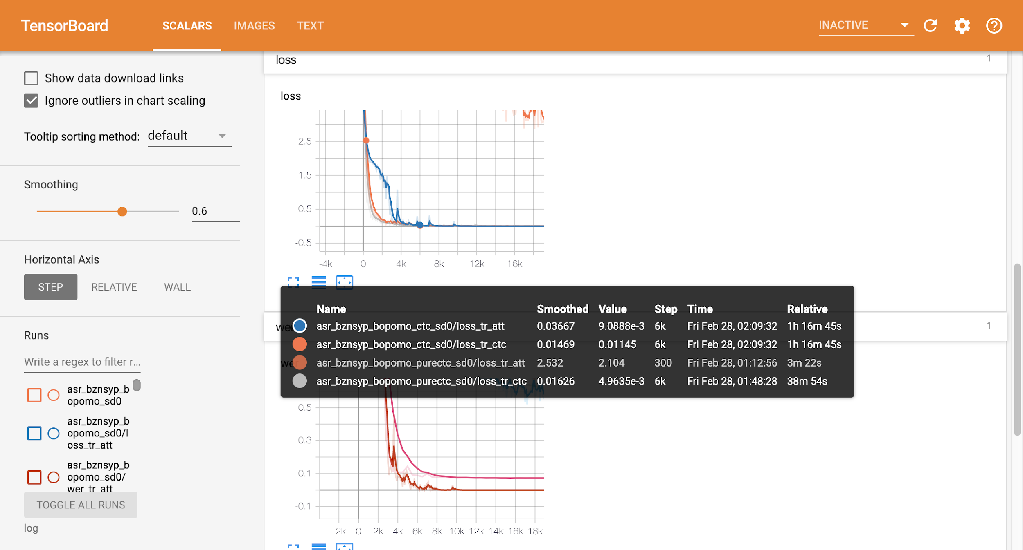
Tensorboard
$ tensorboard --logdir log/ --port <port_you_want>
Training curve (loss &WER / train&dev)

Slide 21
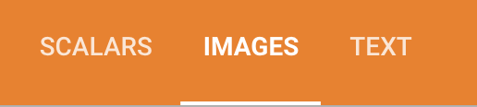
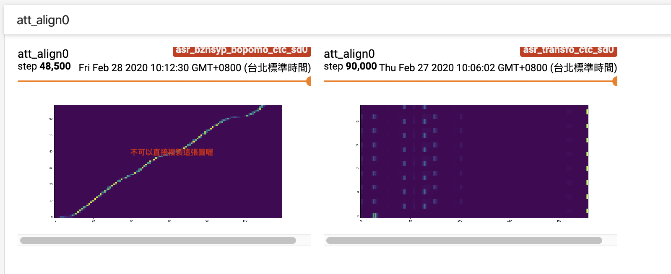
Alignment
OK!
Failed!

Slide 22
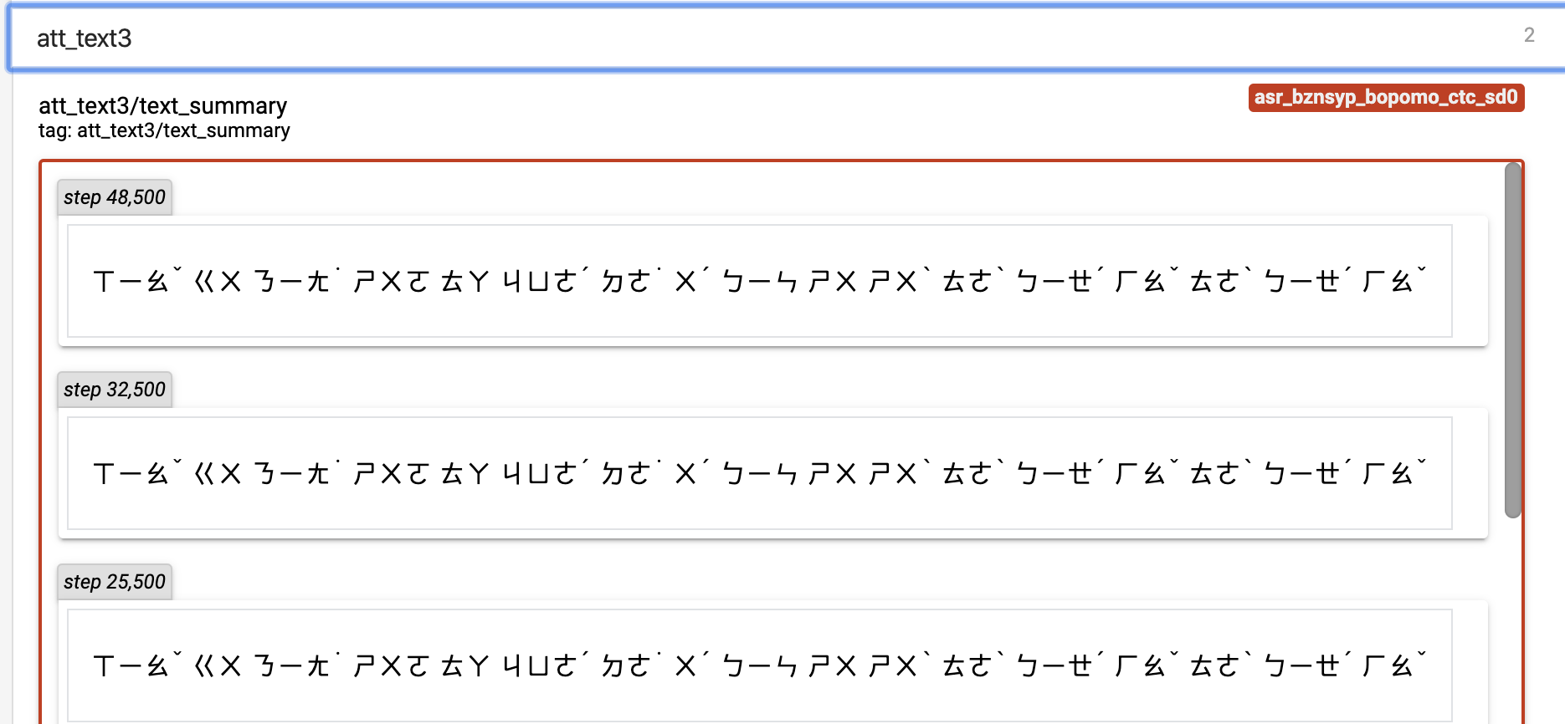
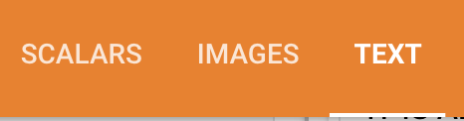
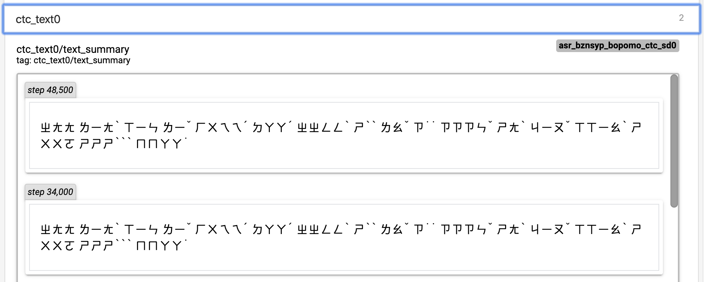
Output example

Slide 23
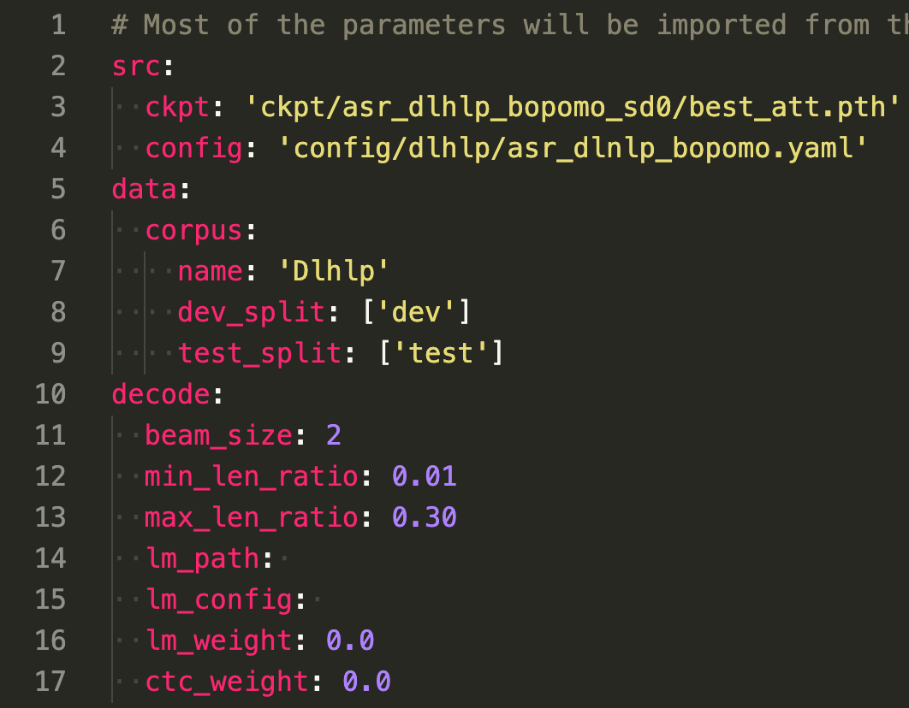
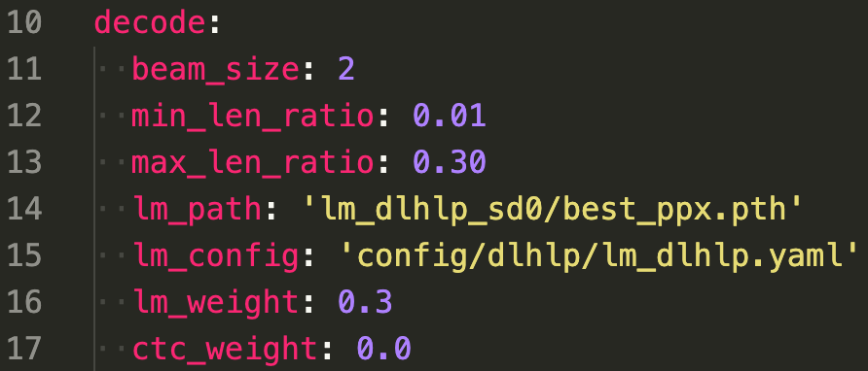
Test your model - seq2seq
See example config/libri/decode_example.yaml
set max_len_ratio: 0.30
set ctc_weight: 0.0
set beam size 2~20 (1 not support)
If you want to use external LM:
set lm_config&lm_path
set lm_weight>0.0

Slide 24
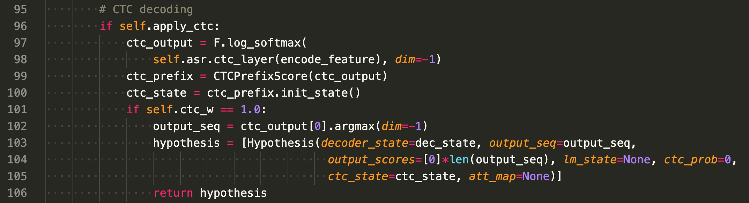
Test your model - CTC
Original code has some problems for jointly decode by seq2seq&CTC
Add few lines of code to support decode only by CTC (works for ctc_weight=1.0)
src/decode.py line 101

Slide 25
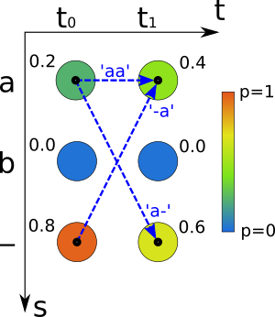
Patch for pure CTC decode (add to src/decode.py line 101)
Simply Greedy Decode!
if self.ctc_w == 1.0: output_seq = ctc_output[0].argmax(dim=-1) hypothesis = [Hypothesis(decoder_state=dec_state, output_seq=output_seq, output_scores=[0]*len(output_seq), lm_state=None, ctc_prob=0, ctc_state=ctc_state, att_map=None)] return hypothesis
Actually, pure CTC decode also needs beam search. It could be a good bonus topic for you to implement it.
https://towardsdatascience.com/beam-search-decoding-in-ctc-trained-neural-networks-5a889a3d85a7

Slide 26
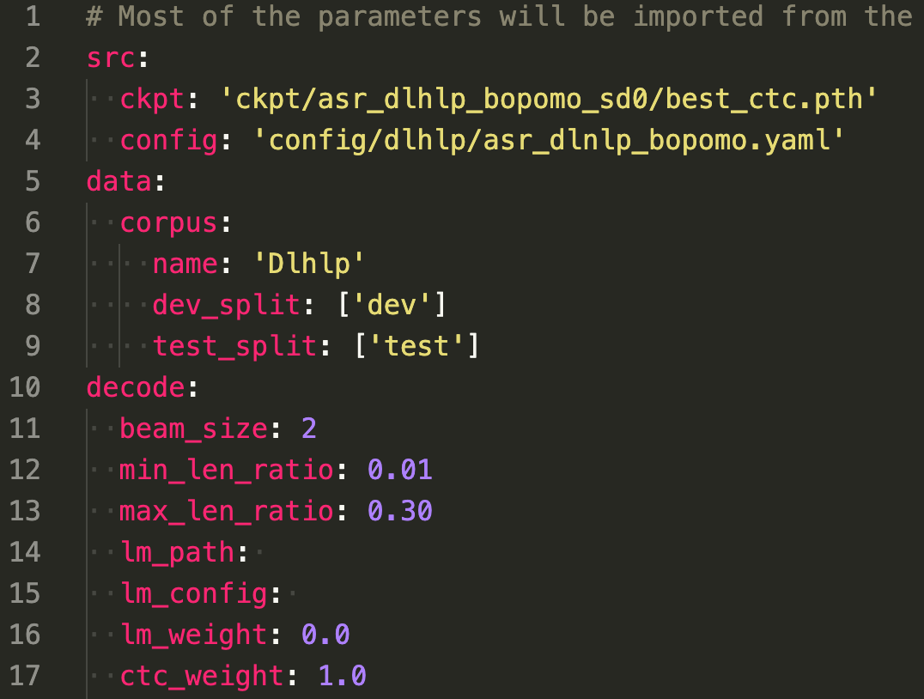
Test your model - CTC
set ctc_weight = 1.0
external LM is not supported to jointly decode with CTC in our code (But you can implement it as bonus!)

Slide 27
Test!
$ python3 main.py --config <config file> --test --njobs 8
result will be produced at:
result/<config file>_dev_output.csv
result/<config file>_dev_beam.csv 用不到
result/<config file>_test_output.csv
result/<config file>_test_beam.csv 用不到
The format of output file is `<id> <predicted seq> <truth seq>` (line by line)
The truth sequence of testing set was replaced with ㄅㄆㄇㄈ.
--njobs decides the number of threads used for decoding, very important in terms of efficiency. You can set it higher as your machine have more cores.

Slide 28
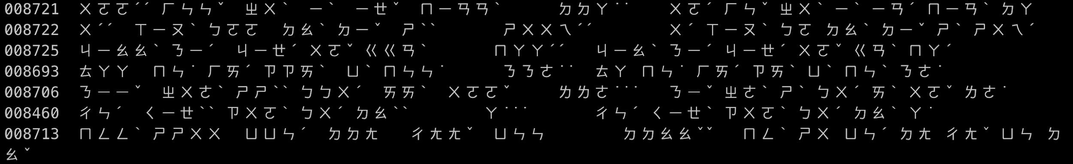
Process the output from CTC
CTC has repeated tokens Process it by yourself!
Or you can add additional code to the patch in page 25 to process the ‘output_seq’ directly before it is written to file.

Slide 29
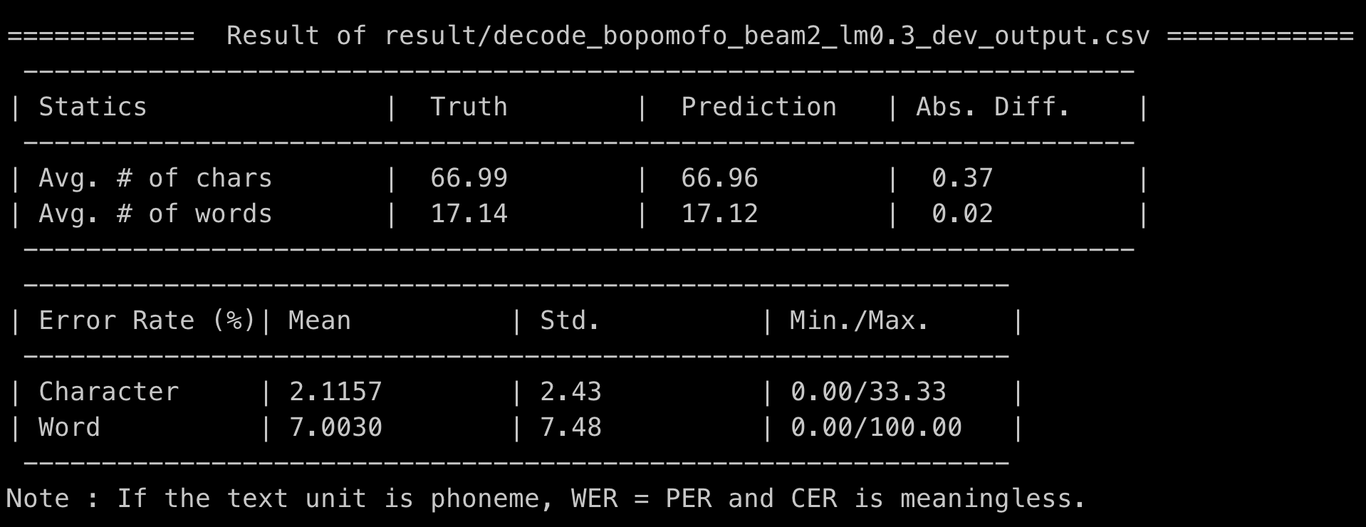
Eval your output (dev set)
$ python3 eval.py --file result/<config_file>_dev_output.csv hint: python2 is not supported here (unicode would be treat as two char)
report this!

Slide 30
Submit your result (test set)
Extract the result in kaggle format
Sample script: https://github.com/DLHLP2020/hw1-speech-recognition/blob/master/format.py
usage: python3 format.py result/<config>_test_output.csv answer.csv
upload answer.csv to kaggle

Slide 31
Kaggle rules
website: https://www.kaggle.com/c/dlhlp2020spring-asr
Your team name should be in [team_github_id]_[any_string] e.g. daikin_大金
5 submission per team & per day
Using any extra kaggle account to submit is cheating!

Slide 32
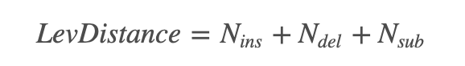
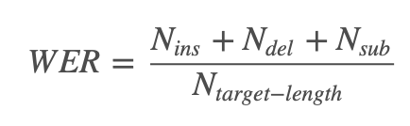
Kaggle Evaluation Metric
Mean Levenshtein Distance calculated for each sentence in char-level.
the minimum number of single-character edits (insertions, deletions or substitutions) required to change one word into the other.
Word Error Rate:

Slide 33
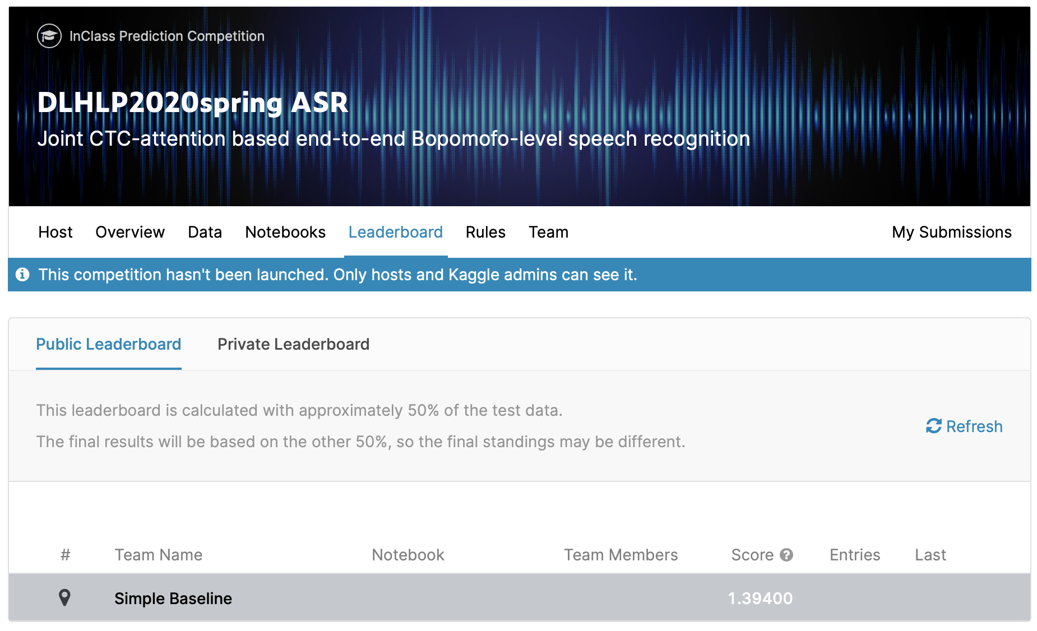
Baselines (5 points)
Public Simple Baseline: 1.394 (2 pt) Public Strong Baseline: 1.278 (1 pt)
Private Simple Baseline: (?) (1 pt) Private Strong Baseline: (?) (1 pt)
p.s. private score will be shown after kaggle deadline
Both would be easy to beat~
https://www.kaggle.com/c/dlhlp2020spring-asr

Slide 34
Report Questions (1/2)
In 1. ~ 3., just decode without language model.
In 1. ~ 4., set beam size = 2 for speeding.
Train a seq2seq attention-based ASR model. Paste the learning curve and alignment plot from tensorboard. Report the CER/WER of dev set and kaggle score of testing set. (2 points)
Repeat 1. by training a joint CTC-attention ASR model (decoding with seq2seq decoder). Which model converges faster? Explain why. (2 points)
Use the model in 2. to decode only in CTC (ctc_weight=1.0). Report the CER/WER of dev set and kaggle score of testing set. Which model performs better in 1. 2. 3.? Explain why. (2 points)

Slide 35
Report Questions (2/2)
Train an external language model. Use it to help the model in 1. to decode. Report the CER/WER of dev set and kaggle score of testing set. (2 points)
Try decoding the model in 4. with different beam size (e.g. 2, 5, 10, 20). Which beam size is the best? (2 points)
Bonus. Other Improvement and Innovation
If you don't have anything to share, you can just say 'Nothing'. It will be fine.
Guidiance
Read new papers
Browse github
Apply some cool tips

Slide 36
Scoring: Submission
Kaggle Deadline: 3/22(Sun) 23:59
Github submission Deadline: 3/25(Wed) before class
Create a folder ‘hw1’ under your team Github repo
‘hw1/’ contains:
report.pdf
reproduce.sh
other files and directories
Report Template: https://docs.google.com/document/d/1NyIgXrlai9Lgysplh9p742zgn2j3cE3B7epqiLDAesE/
We restrict Python version 3.6.8 and must compatible with these package
Scoring
report 10pts
kaggle 5pts (over baseline + successfully reproduce)

Slide 37
Github maximum capacity
within 100MB
use Dropbox to put your model, use ‘wget’ to download
Dropbox Tutorial: https://docs.google.com/presentation/d/1SsIeIij9ZOEN_TGdbAS1oWcI6bT1uSTI6b5__u2wdDc/edit?usp=sharing
your shell script files should be able to download the model automatically

Slide 38
Scoring: Reproduce
[03/23更新] reproduce.sh內若需要指定--njobs xx 的時候
請統一指定成 --njobs $NJOBS
方便助教直接從外面調整$NJOBS
(這邊完全是方便助教改作業，弄錯不會扣分)
bash reproduce.sh $1 $2
`$1` is the audio testing set directory (e.g. data/DLHLP/test)
`$2` is name of the output prediction csv file (e.g. ans.csv )
This script should produce the same result (in kaggle submission format) as your best submission on public leaderboard.
Hint: use sed to modify the data path (e.g. ‘data/DLHLP’) in your config
It HAVE to automatically download EVERYTHING you want to wget
If your code reproduce fail, your CANNOT get kaggle score (5%)
Prepare it carefully!

Slide 39
Scoring: Bonus
Presentation in class
Selection criteria
Innovation
Different ways compare to LAS
Exiting github is valid, but you have to understand and explain it.
Good performance
1 extra pts
The team quota and the presentation time will be announced based on the time we have.

Slide 40
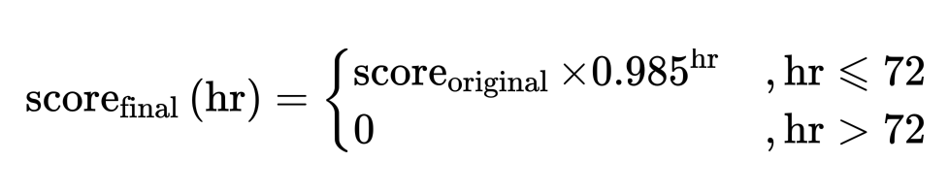
Late submission policy
You can submit file until 3 days after deadline
The score will be calculated as:
Late submision form would be anounced after deadline

Slide 41

Q&A
dlhlp.ta@gmail.com
FB Group: Deep Learning for Human Language Processing (2020,Spring)

